Slide 1
보는 것에서
만드는 것으로.
2026 · 09
00 LAB INTRODUCTION
스마트 제너레이션 랩 · 동서대학교 컴퓨터공학부(소프트웨어전공)
이상걸 교수 지도교수 · Principal Investigator

Slide 2
보는 것에서
만드는 것으로.
ABOUT
01 WHO WE ARE
컴퓨터비전으로 세상을 읽고, 생성 모델로 새로 씁니다. 이미지와 영상을 이해하는 모델에서 출발해 그것을 만들어내는 모델까지, 직접 학습시키고 배포하고 가르칩니다.

Slide 3
컴퓨터비전
01 RESEARCH
01
연구실의 출발점입니다. 관련 논문 25편.
1.1 이미지·영상 분석
1.2 객체 인식과 추적
1.3 문자 인식
1.4 의료 영상

Slide 4
생성 AI 모델
02 RESEARCH
02
오픈소스 생성 모델을 직접 다루고 고칩니다. 관련 논문 4편.
2.1 이미지·영상 생성과 편집
2.2 확산 모델
2.3 GAN
2.4 미디어 합성 파이프라인

Slide 5
그 외
03 RESEARCH
03
언어모델을 텍스트 밖으로 확장합니다. 관련 논문 11편.
3.1 로컬 LLM과 에이전트
3.2 강화학습 응용
3.3 신호처리
3.4 AI 교육

Slide 6
연구 과제 · 시스템
02 PROJECTS
진행 중인 R&D 과제와 연구실이 직접 구축한 시스템
과제 · 시스템 | 구분 | 기간 | 상태
문화콘텐츠 제작 기술 혁신을 위한 생성 AI 모델 성능 향상 | 가상융합기술연구원 R&D 기획발굴 과제 | 2025 – | 진행 중
콘텐츠 제작 공정을 위한 생성 AI 기술 개발 | 산학공동기술개발 | 2026 – | 진행 중
로컬 LLM 멀티 에이전트 시스템 | 연구실 자체 과제 | 2026 – | 진행 중
ComfyUI 콘텐츠 생성 파이프라인 | 연구실 자체 과제 | 2026 – | 진행 중
연구실 AI 서버 구축 | 연구실 자체 과제 | 2026 | 완료
연구 결과 9건은 논문 목록 참조 · smartgenerationlab.github.io/projects.html

Slide 7
논문
03 PUBLICATIONS
2003년부터 2026년까지 · Google Scholar
40
26
10
PUBLICATIONS
JOURNAL
SINCE 2024
학술지·학술대회 전체
학술지 논문
생성 AI · LLM · 에이전트 (2024–)

Slide 8
최근 활동
04 ACTIVITIES
학술 · 교육 · 연구실
홈페이지 개편 2026.09 · 연구실
전체 활동 11건
smartgenerationlab.github.io/activities.html
ISPACS 2026 Web Chair 2026.08 · 학술
SG Lab 브랜드 확정 2026.07 · 연구실
교직원 대상 생성형 AI 활용 특강 2026.06 · 교육
컴퓨터비전시스템설계 · 소프트웨어스튜디오1 · 고급프로그래밍 2026.03 · 교육

Slide 9
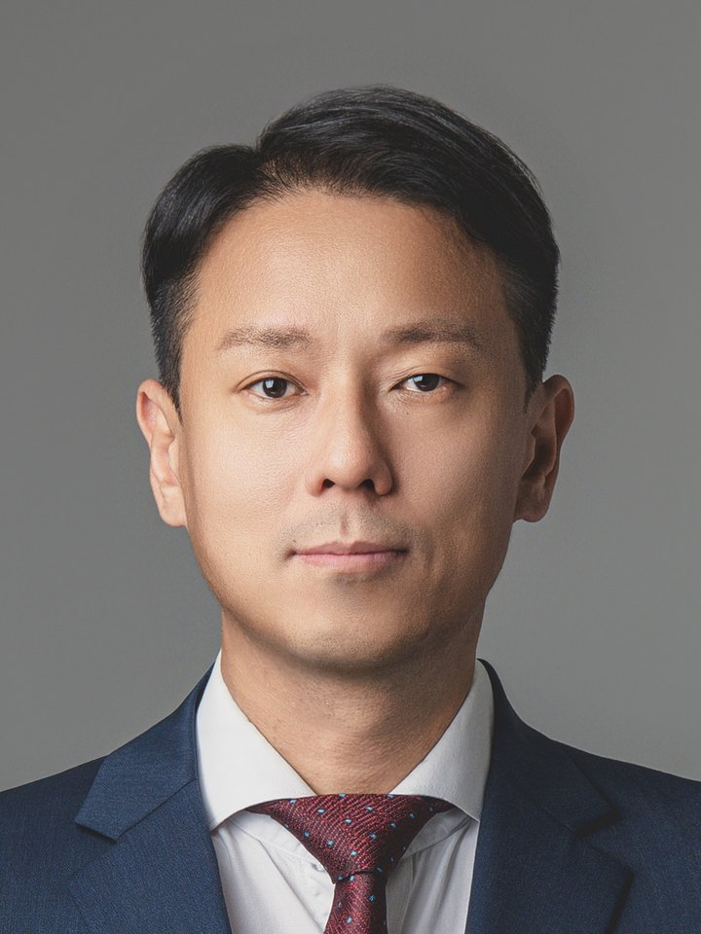
이상걸 교수
05 PEOPLE
Sang-Geol Lee, Ph.D. · 지도교수 · Principal Investigator
학력
부산대 전기전자컴퓨터공학과 공학박사
부산대 컴퓨터공학과 공학석사
부산대 정보컴퓨터공학부 공학사
경력
(현) 동서대학교 소프트웨어학과 부교수
(전) 동국대학교 WE-UP 사업단 연구초빙교수
(전) 부산대 BK21+ 사업단 연수연구원
관심
관심 분야는 딥러닝, 기계학습, 신경망, 컴퓨터 비전, 이미지 처리.
leesg@dongseo.ac.kr · smartgenerationlab.github.io

Slide 10
함께 만들 사람을
찾습니다.
JOIN US
leesg@dongseo.ac.kr
051-320-2135
학부연구생 · 대학원 (석사·박사) · 산학 협력 · 공동 연구 — 대학원·학부연구생 지원, 산학 협력, 공동 연구 제안 모두 이메일로 받습니다.
smartgenerationlab.github.io

